Slide 1

Phân tích thiết kế hệ thống
Mai Minh Quân - 20225661

Slide 2
Mục lục
Tổng quan dự án
Phân tích yêu cầu
Thiết kế kiến trúc hệ thống
Thiết kế dữ liệu và lưu trữ
Thiết kế luồng xử lý và tương tác
Thiết kế API

Slide 3
Tổng quan dự án
Mục tiêu dự án: Xây dựng nền tảng E-learning chuyên sâu cho IELTS Writing Task 2 với hệ thống chấm chữa tự động bằng AI.
Đối tượng người dùng: Học viên luyện thi IELTS và Quản trị viên/Giáo viên.
Phạm vi hệ thống:
Hệ thống Khóa học phân cấp (Band 5, 6, 7).
Kho Tài liệu & Bài mẫu phân tích sâu.
Sổ tay Cá nhân & Ôn tập (Flashcards).
Không gian Luyện tập & Chấm chữa AI.

Slide 4
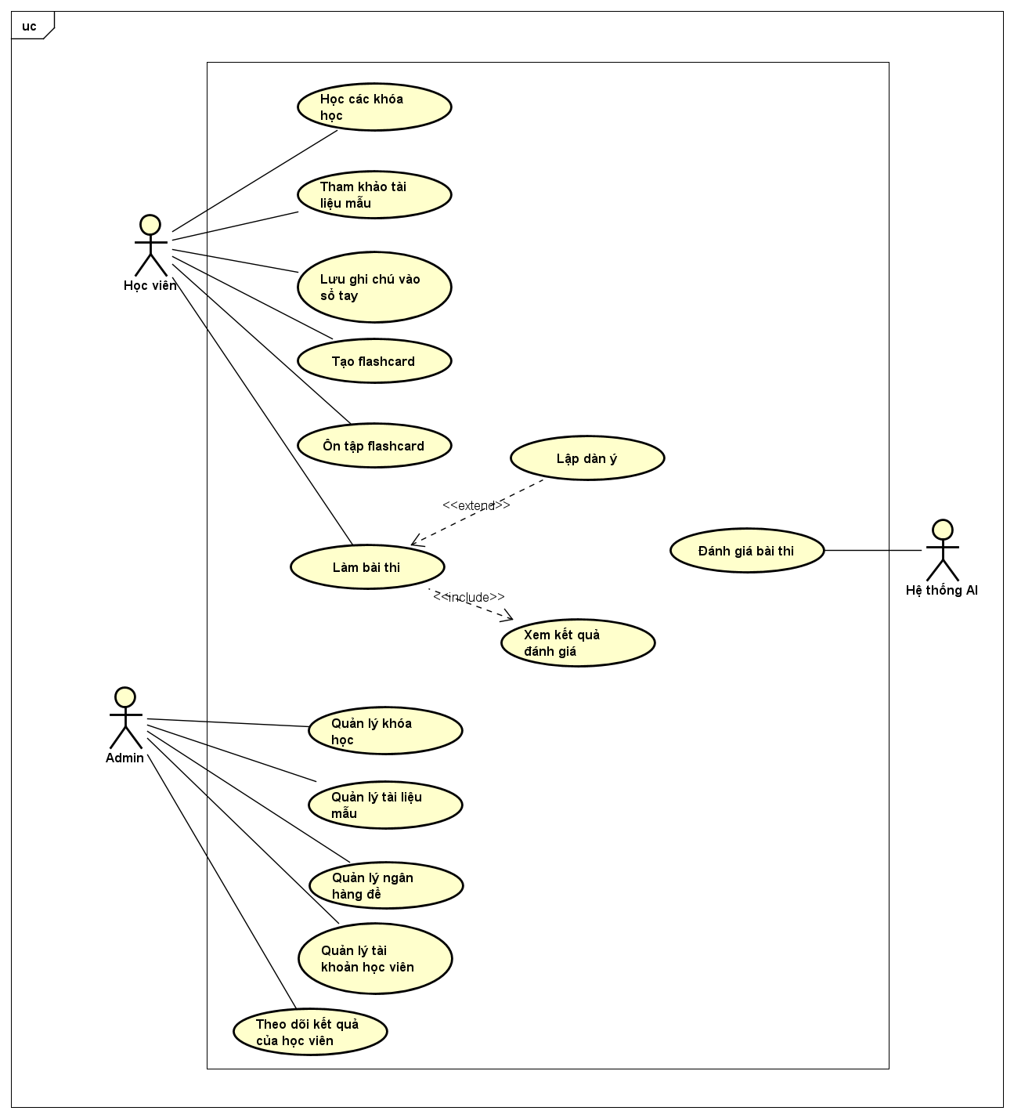
Phân tích yêu cầu
Tác nhân: Học viên, Admin, Hệ thống AI
Biểu đồ Usecase tổng quan

Slide 5
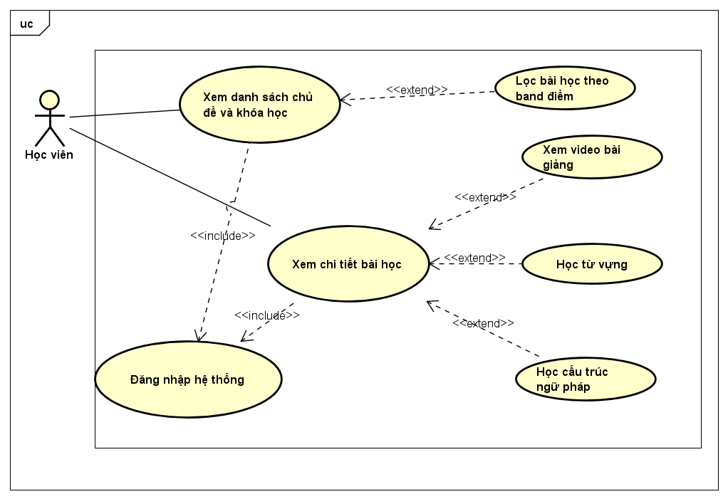
Phân tích yêu cầu
Sơ đồ phân rã Usecase “Học các khóa học”

Slide 6
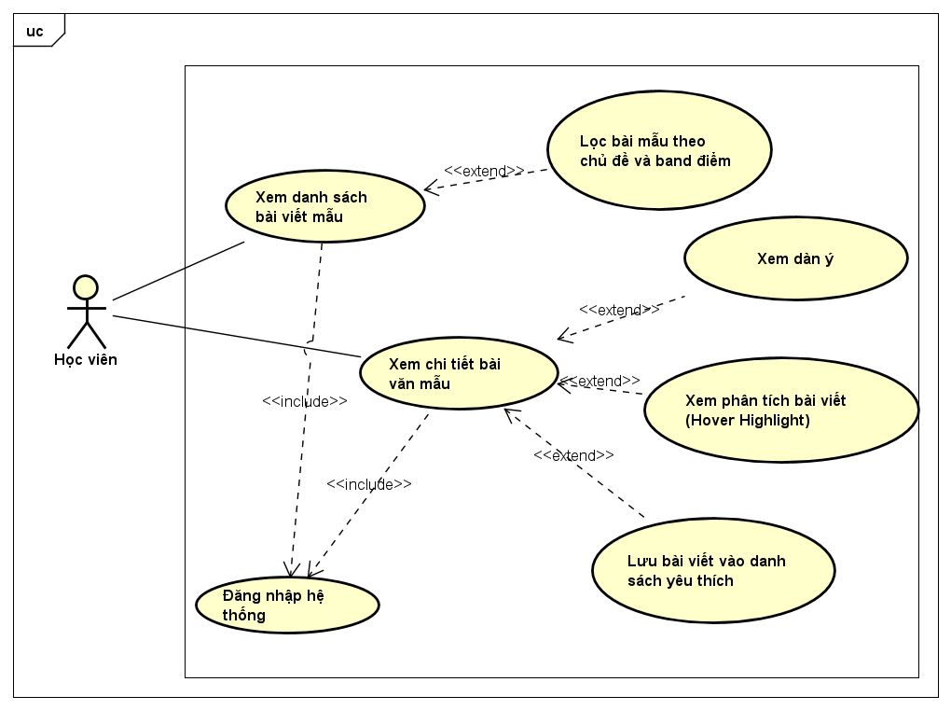
Phân tích yêu cầu
Sơ đồ phân rã Usecase “Tham khảo tài liệu mẫu”

Slide 7
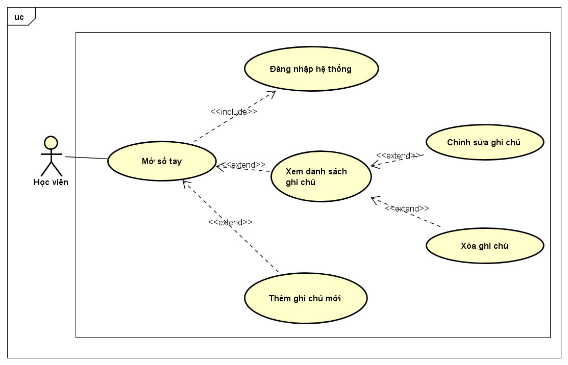
Phân tích yêu cầu
Sơ đồ phân rã Usecase “Lưu ghi chú vào sổ tay”

Slide 8
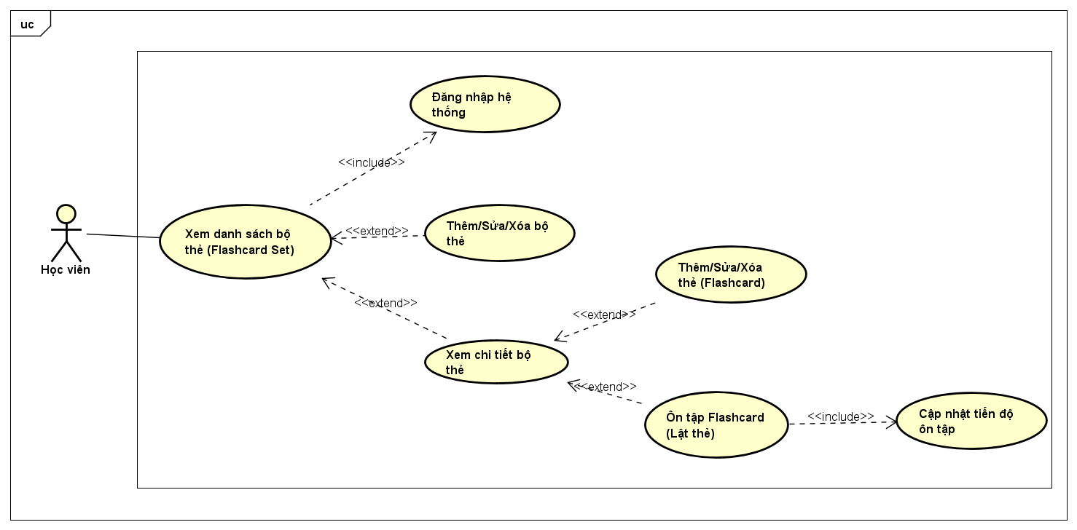
Phân tích yêu cầu
Sơ đồ phân rã Usecase “Tạo và ôn tập Flashcard”

Slide 9
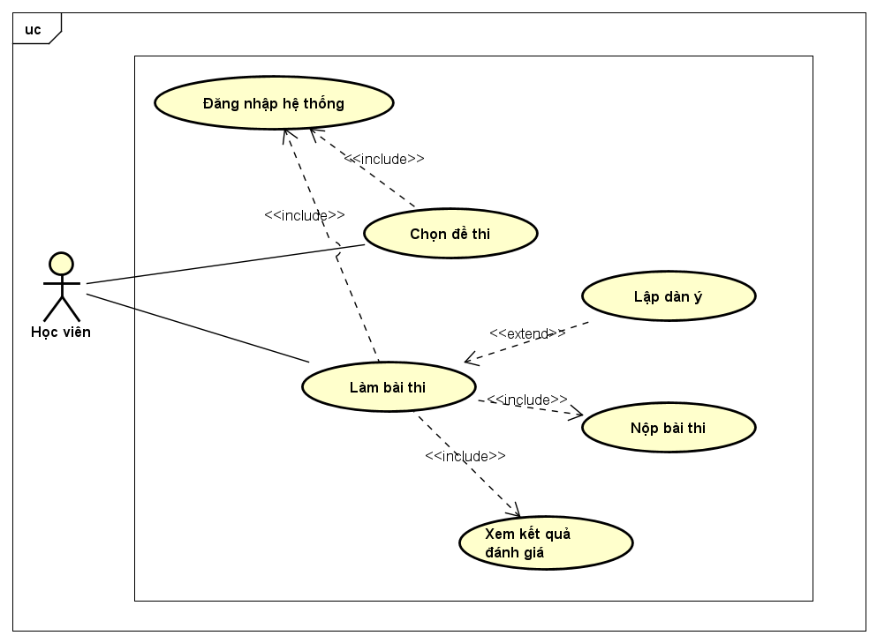
Phân tích yêu cầu
Sơ đồ phân rã Usecase “Làm bài thi”

Slide 10
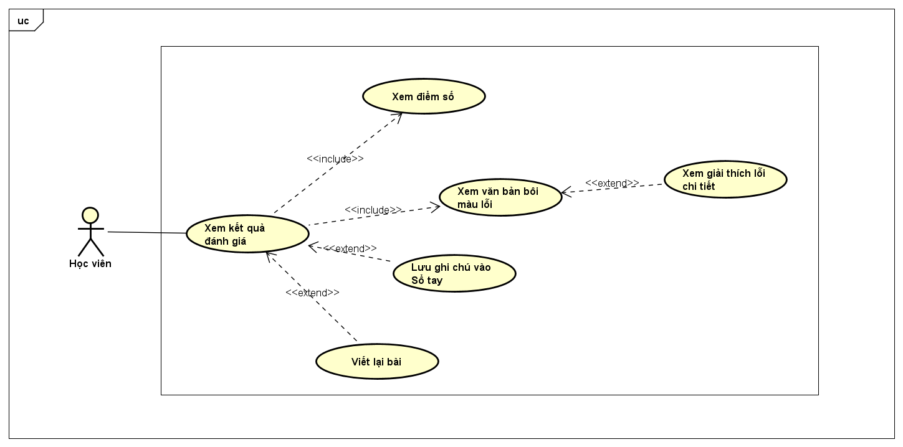
Phân tích yêu cầu
Sơ đồ phân rã Usecase "Xem kết quả đánh giá"

Slide 11
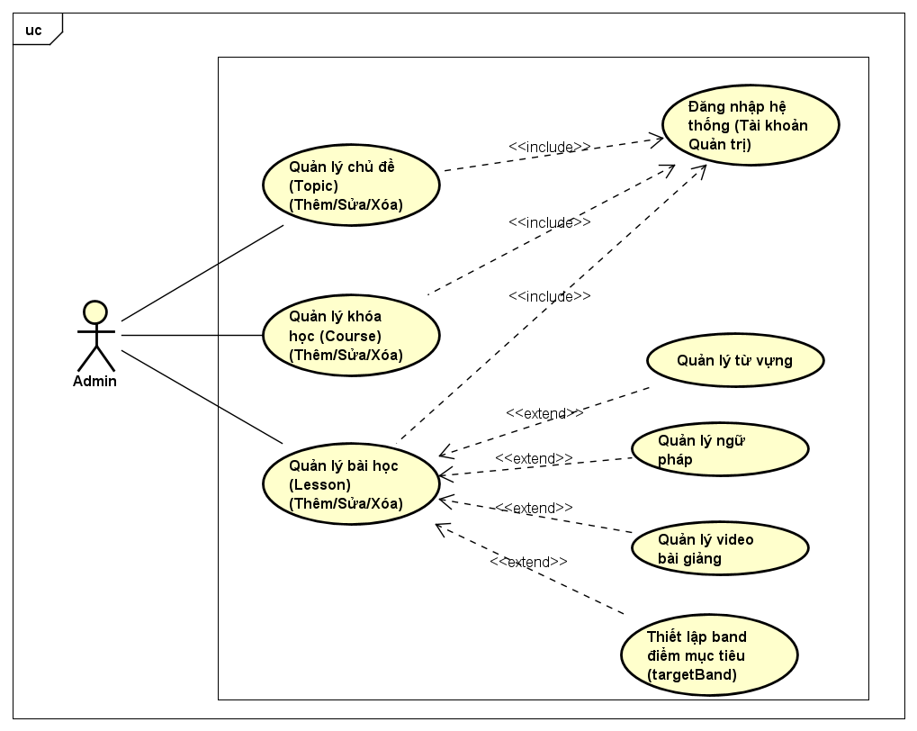
Phân tích yêu cầu
Sơ đồ phân rã Usecase “Quản lý khóa học”

Slide 12
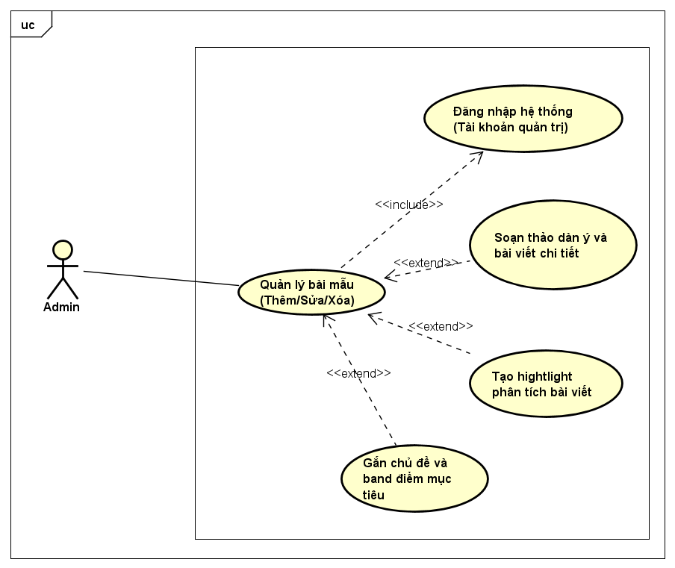
Phân tích yêu cầu
Sơ đồ phân rã Usecase “Quản lý tài liệu mẫu”

Slide 13
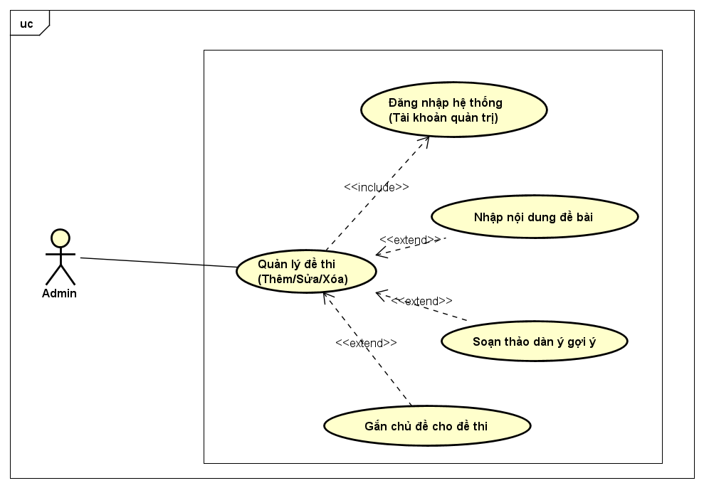
Phân tích yêu cầu
Sơ đồ phân rã Usecase “Quản lý ngân hàng đề”

Slide 14
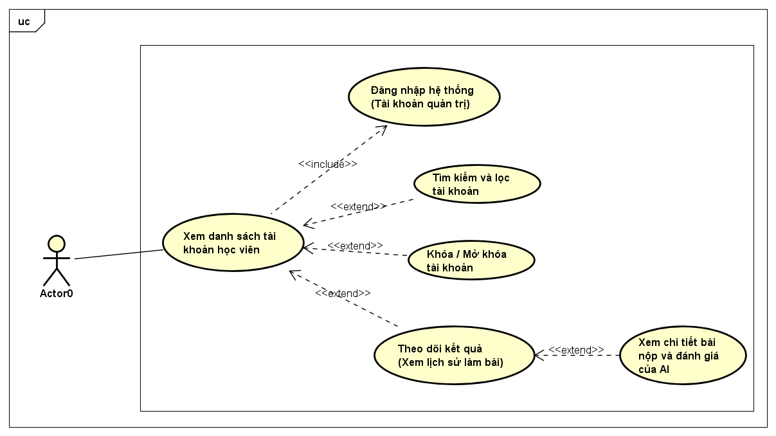
Phân tích yêu cầu
Sơ đồ phân rã Usecase “Quản lý tài khoản học viên”

Slide 15
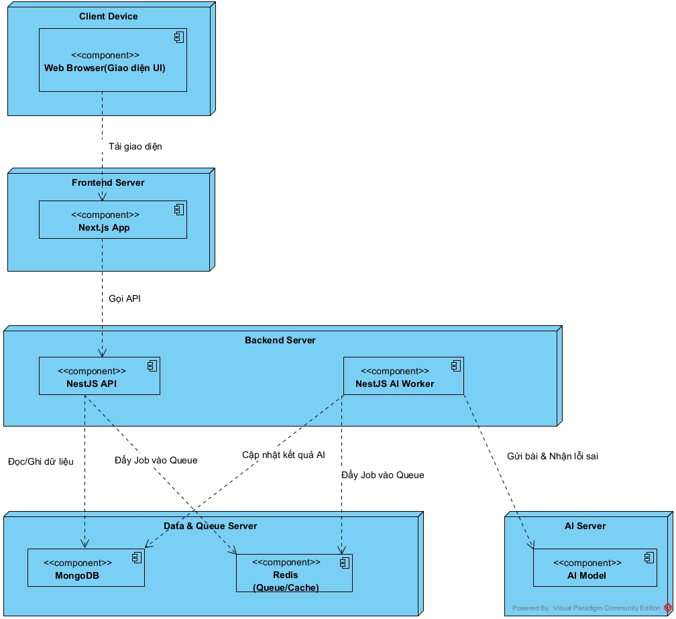
Thiết kế kiến trúc hệ thống
Hệ thống gồm 5 cụm Node: Client, Frontend, Backend, Database/Cache Node, và AI.
Deployment Diagram tổng thể hệ thống

Slide 16
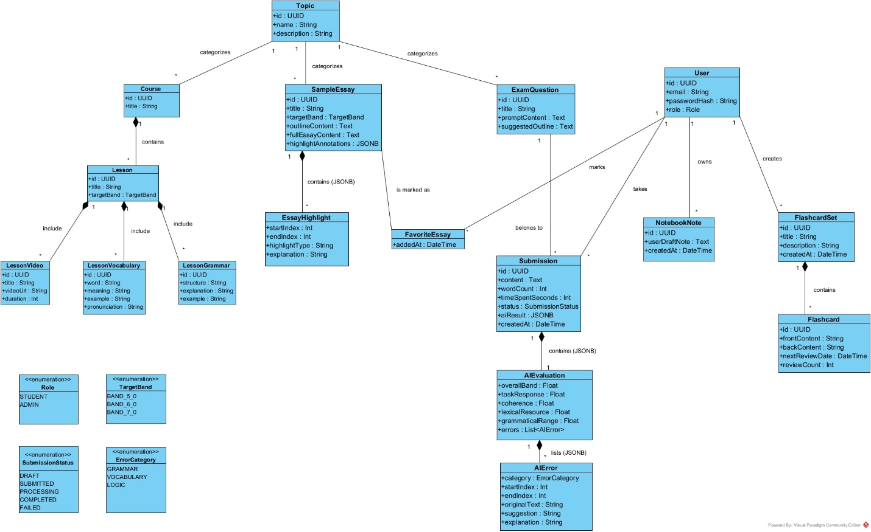
Thiết kế dữ liệu và lưu trữ
Class Diagram

Slide 17
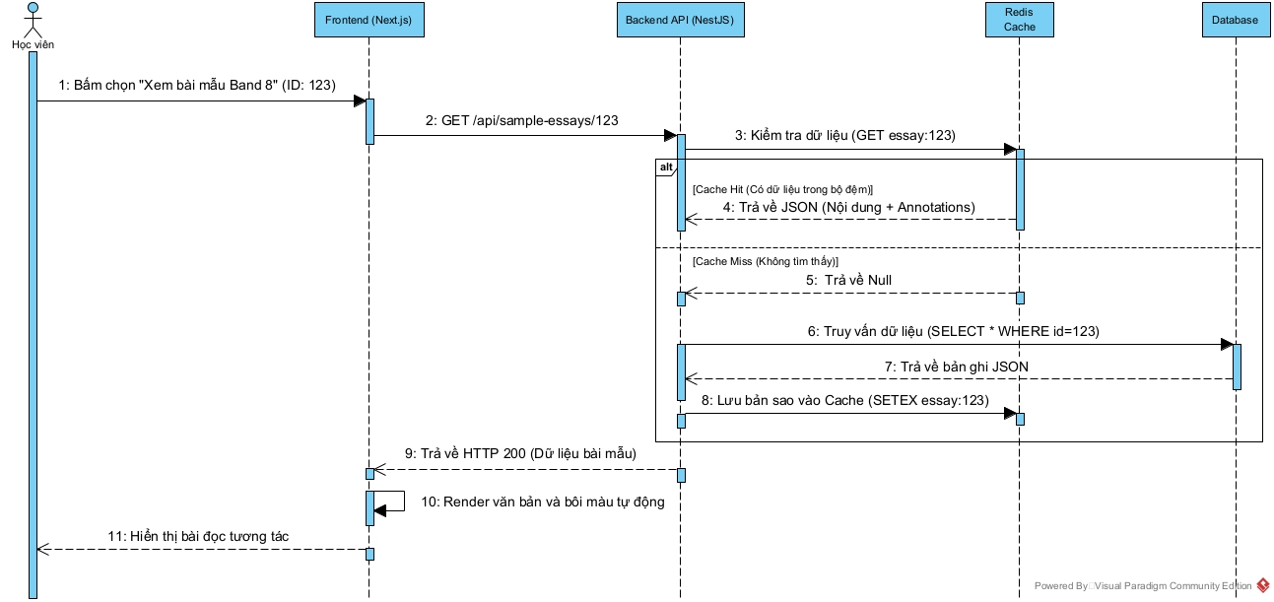
Thiết kế luồng xử lý và tương tác
Sequence Diagram luồng đọc bài viết mẫu

Slide 18
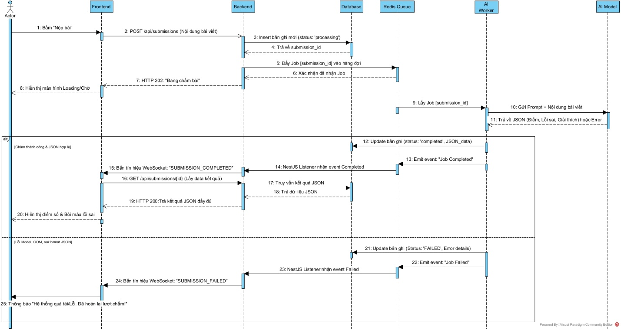
Thiết kế luồng xử lý và tương tác
Sequence Diagram luồng nộp bài

Slide 19
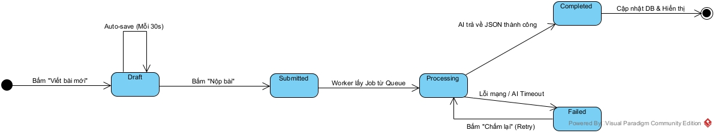
Thiết kế luồng xử lý và tương tác
State machine diagram vòng đời của một bài nộp

Slide 20
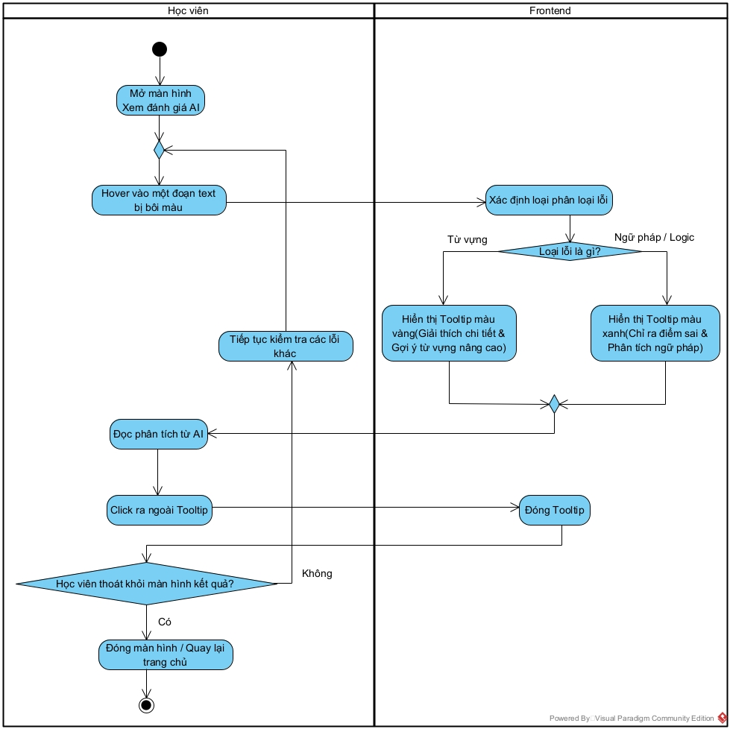
Thiết kế luồng xử lý và tương tác
Activity diagram xem kết quả đánh giá bài thi AI

Slide 21
Thiết kế API
Lấy danh sách Bài học theo Band điểm mục tiêu
Endpoint: GET /api/courses/{courseId}/lessons
Xem chi tiết bài mẫu
Endpoint: GET /api/sample-essays/{essayId}
Lưu bài mẫu vào danh sách yêu thích
Endpoint: POST /api/sample-essays/{essayId}/favorite
Tạo ghi chú mới vào sổ tay
Endpoint: POST /api/notebooks

Slide 22
Thiết kế API
Tạo Flashcard trong một bộ thẻ
Endpoint: POST /api/flashcard-sets/{setId}/flashcards
Lấy chi tiết đề thi
Endpoint: GET /api/exam-questions/{questionId}
Nộp bài thi mới
Endpoint: POST /api/submissions
Lấy chi tiết kết quả bài thi
Endpoint: GET /api/submissions/{id}
Giao thức Real-time (WebSockets)

Slide 23
THANK YOU !

